Slide 1

Team 10
BePro
Team Project Final Presentation

Slide 2
초기에 설정했던 핵심 기능 목표
수준별 문제 제공
Probs
사용자의 수준에 맞는 프로그래밍 문제를 제공하고, 또한 사용자의 문제 히스토리 기반의 다른 문제들을 추천해줄 수 있어야 한다.
채점 및 REFACTORING
강의 추천
Score
Lecture
사용자가 문제를 풀고 제출한 코드를 테스트 케이스 바탕으로 채점하고, ChatGPT에 의해 생성된 코드와 비교 및 팁을 제공해줄 수 있어야 한다.
사용자의 문제 히스토리 기반으로 프로그래밍 강의 영상을 추천해준다.
Notes:
가장 먼저 초기에 설정했던 핵심 기능부터 되짚고 넘어가겠습니다.
3가지로 구분 됩니다.
첫째 – 사용자의 수준에 맞는 문제 제공 및 추천
둘째 – ChatGPT를 이용하여 사용자의 코드를 채점 및 리뷰
셋째 – 사용자의 문제 히스토리 기반으로 강의 추천
것이었습니다

Slide 3
Main Flow
로그인
문제 리스트
코드 작성 및 제출
ChatGPT가 보완한 코드 및 리뷰
Notes:
저희 서비스를 이용하게 되면 다음과 같은 flow로 진행됩니다.

Slide 4
구현 목표
GitHub OAuth 와 연동하여 로그인
난이도별 문제 제공
문제 풀이 페이지에서 코드 입출력 가능
ChatGPT에 의한 리뷰
Login
Questions
Lecture
Notice
My Page 에서 제공
추천 강의와 듣던 강의 모두 표시할 수 있어야 함
공지사항 및 FAQ 표시
Notes:
앞의 핵심 기능 목표와 main flow를 기반으로
구현을 시작하기 앞서 구현 목표를 설정하였습니다.
로그인에서는 github와 연동하여 로그인할 수 있도록,
문제들은 난이도와 종류에 따라 카테고리가 나누어지며, 문제를 제출하여 ChatGPT에게 리뷰를 받을 수 있도록,
강의를 추천받아 볼 수 있도록,
그리고 서비스 공지사항과 사용자의 FAQ를 확인할 수 있도록 하는 것이었습니다.

Slide 5




{ }
Development Tools
Front End
Back End
AI Model

Slide 6
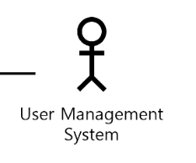
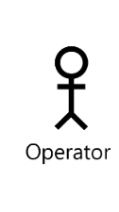


Use Case Diagram
GitHub OAuth Login
GitHub Commit & Push
Problem Create

Slide 7

Use Case Diagram
GitHub OAuth Login
GitHub Commit & Push
Problem Description
Programming
Code Execution
Code Submit
Inform Result

Slide 8


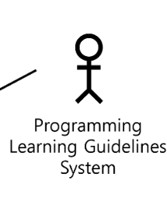
Use Case Diagram
Code Review
Code Comment
Code Refactoring
Dead Code Detection
Learning Guideline

Slide 9
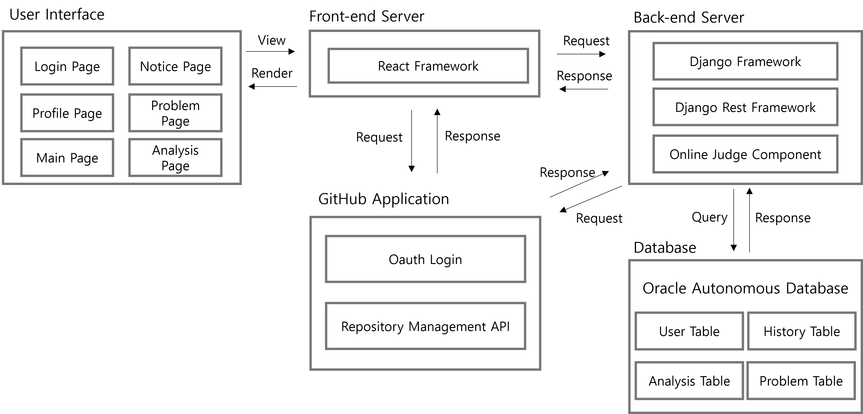
Overall System Architecture
Notes:
BEPRO의 시스템은 크게 frontend와 backend, database와 외부 application으로 이루어짐
Frontend Server는 User Interface와 상호작용하여 데이터를 요청받고, 요청받은 데이터를 확인할 수 있도록 함
Backend server는 여러 subsystem들로 구성되어 있으며, REST API를 통해 frontend로부터 subsystem을 호출 받을 수 있고,
DB로부터 필요한 데이터를 query를 통해 가져오거나 저장하는 등의 동작을 할 수 있음
로그인과 코드 저장, 기록을 위한 Github Application과
코드 실행, 리팩토링, 리뷰 등을 위한 ChatGPT Application은 BePro 서버와 데이터를 주고 받습니다.

Slide 10
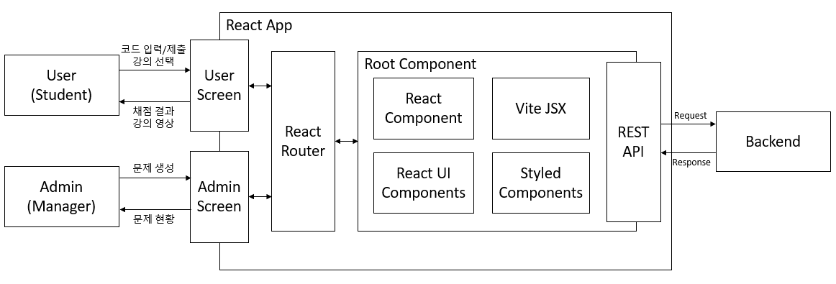
System Architecture : Front - End
Notes:
Frontend를 더 면밀히 살펴보면, 사용자들이 각자의 웹 브라우저를 통해 React App에 접근할 수 있으며,
Router를 통해 각자 요청한 페이지의 Component가 Root Component 아래에 Composition 됩니다.

Slide 11
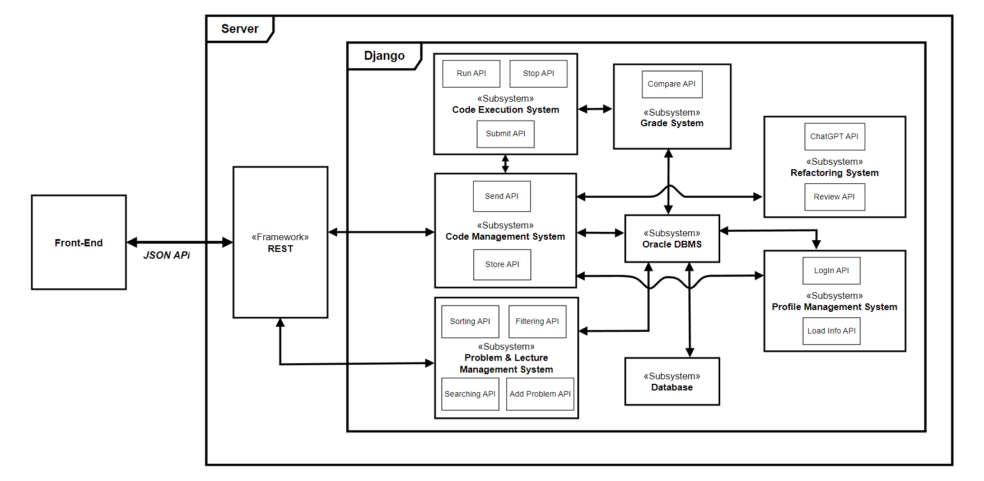
System Architecture : Back - End
Notes:
Backend의 Django는 크게 여덟 개의 Sub-System으로 구성되어 있습니다.
각 sub-system에 대해 궁금하시면 발표가 끝난 후 질문을 주시면 답해드리겠습니다.
위와 같이 구성된 서버는 REST Framework를 통해 Frontend와 소통하며, JSON의 형태로 요청한 정보에 따라 Django에서 알맞은 Sub-System에 해당하는 API에 따라 요청을 처리한다.
Sub-System중 Oracle DMBS와 Database를 제외한 Code Management System, Code Execution System, Problem & Lecture Management System, Grade System, Refactoring System, Profile Management System까지 여섯 개의 Sub-System은 다음과 같은 부분들을 담당한다.
- Code Management System: Code 저장 및 필요한 Sub-System으로의 전송을 담당
Code Execution System: Code 실행, 중지, 제출을 담당 - Problem & Lecture Management System: 제공하는 컨텐츠들의 검색, 정렬 등을 담당
Grade System: 실행한 Code 결과를 정답과 일치하는지 확인을 담당
Refactoring System: ChatGPT API를 활용하여 코드 수정 및 리뷰를 담당
Profile Management System: Login과 사용자 정보 관리를 담당

Slide 12


Development
Preparation

Slide 13
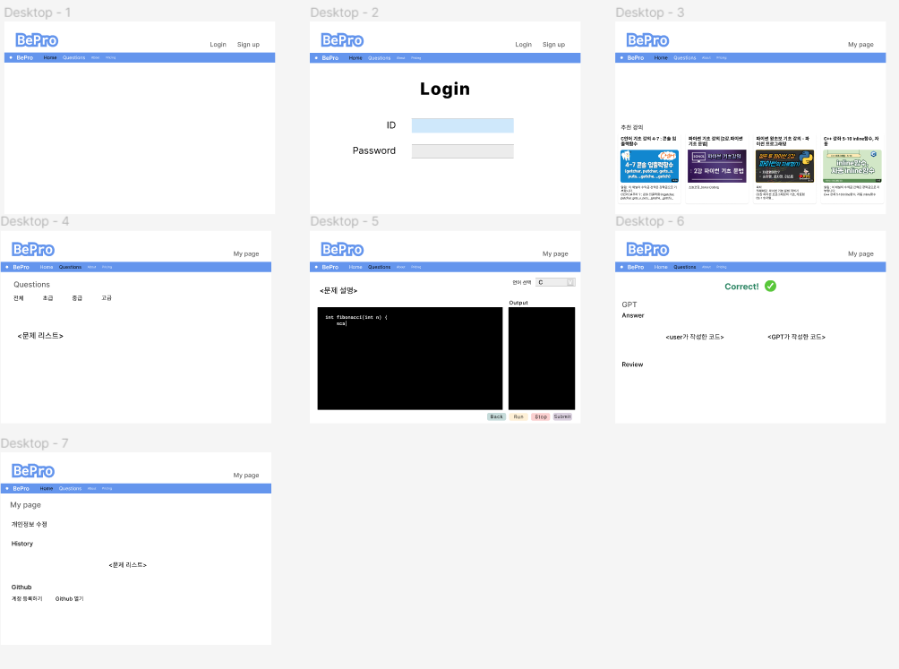
Pre-Development
Design Version 1
초기 웹 Design
Notes:
개발을 시작할 때, 효율을 위해 업무를 분담하였습니다.
가장 먼저 Requirement Specification을 담아 Figma로 만든 초기 웹 디자인을 기반으로 하여

Slide 14
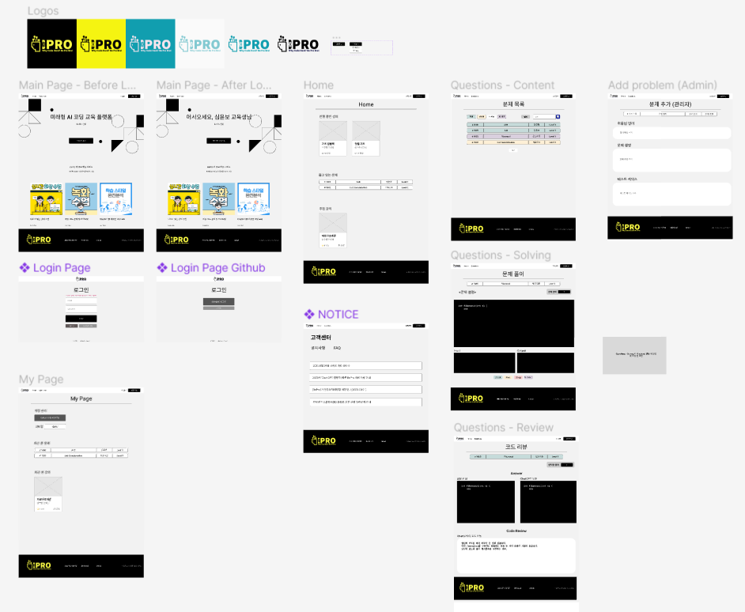



Pre-Development
Design Version 2
웹 Design Ver.2
서비스 Framework
Notes:
두 그룹으로 나뉜 뒤
기존 디자인을 기반으로 더 정교화하고 UX를 고려하여 최종 웹 디자인을 만드는 인원과
서비스 개발을 위한 프론트엔드, 백엔드와 데이터베이스 초기 세팅을 준비하는 인원으로 나누어
동시에 업무를 진행하였습니다.

Slide 15
Development
Coding
Full-Stack & Management: 서정엽
Frontend: 심윤보, 김지윤, 김주엽
Backend: 부윤종, 최윤채, 성보경
Notes:
디자인과 개발 초기 세팅이 완료된 후, 각자 개발 파트를 나누어 개발을 진행하였습니다.

Slide 16
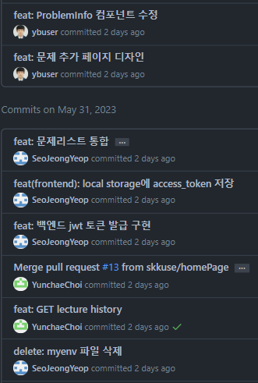
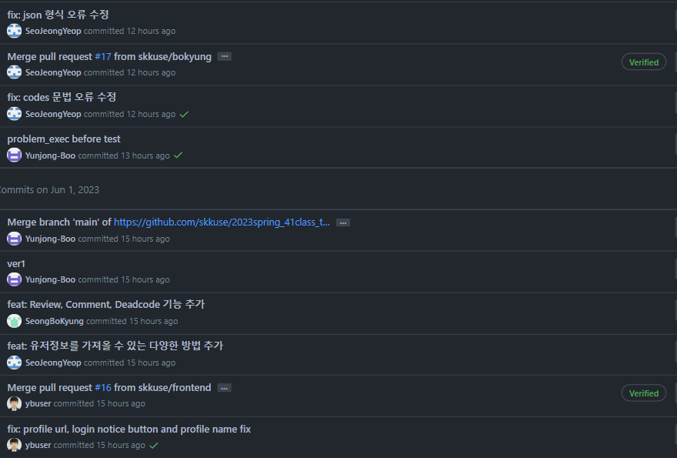
Github
Cooperation Management
Notes:
각자 자신의 파트를 개발하며,
협업이 잘 될 수 있도록 commit title도 컨벤션에 맞게 작성하였고,

Slide 17
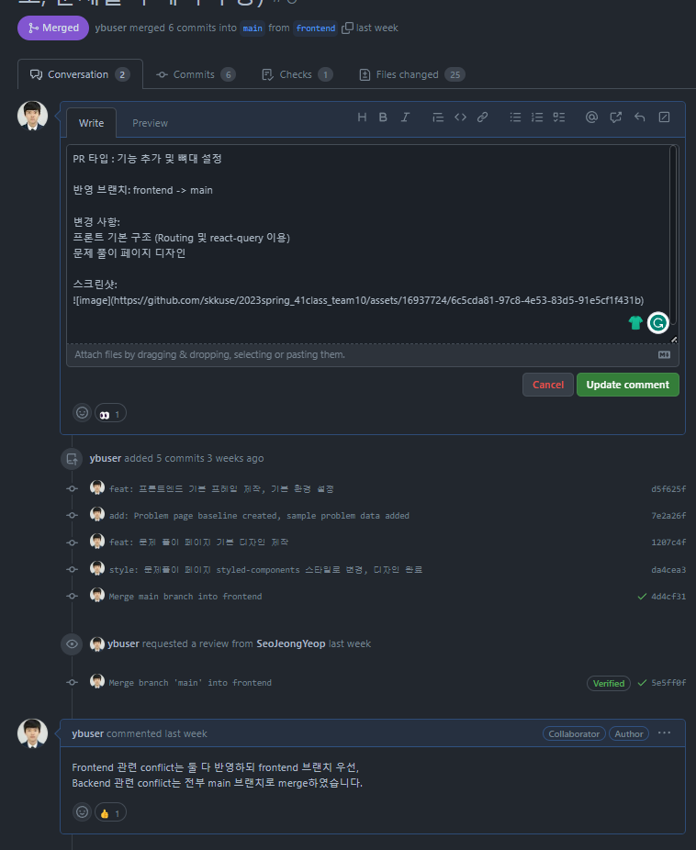
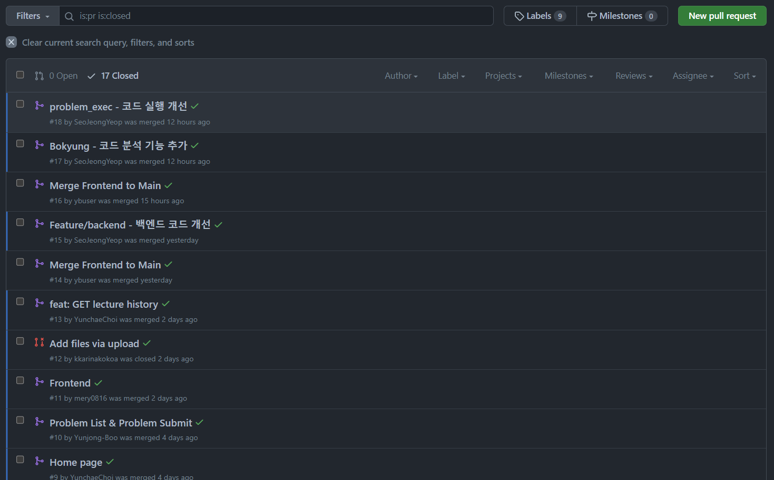
Github
Cooperation Management
Notes:
단체 코딩 과정에서 문제가 생기지 않도록, 각 기능 또는 담당 브랜치에서 작업 후 Pull Request를 이용해,
어떤 기능들을 넣는지 기록을 남기고,
상호가 코드를 확인한 뒤, 코멘트를 달거나 verify 하여 Merge 할 수 있도록 하였습니다

Slide 18
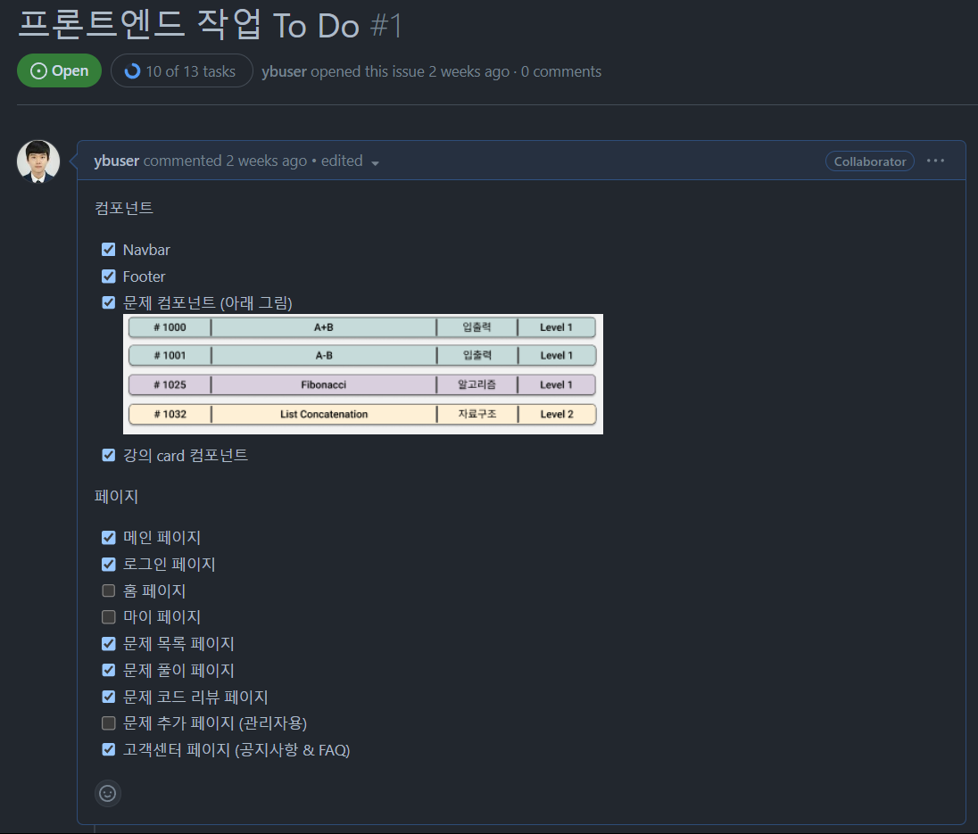
Github
Cooperation Management
Notes:
또 사진과 같이 Issue를 이용하거나, Frontend/Backend 톡방에서 남은 작업의 목록을 세분화하여,
본인들의 일을 Tracking할 수 있도록 하였습니다.

Slide 19
Development
Result - Website
Notes:
다음은 완성된 저희 웹 서비스의 스크린샷입니다.
Figma 디자인이 아닌 전부 실제로 구현되어 작동되는 웹 페이지입니다

Slide 20
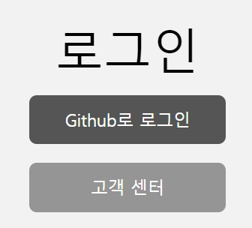
Functional Requirement - Login
Login Page
GitHub OAuth Login

Slide 21
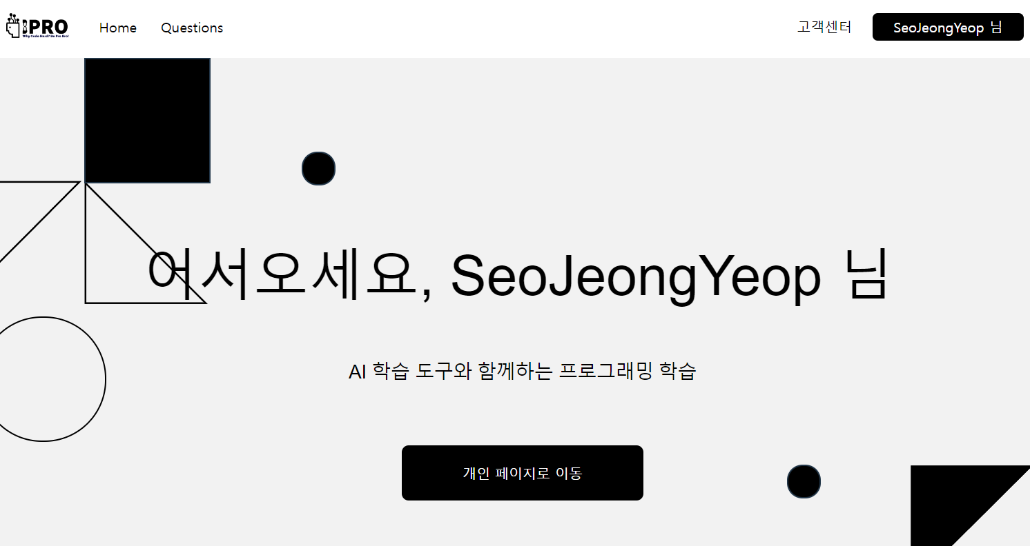
After Login
Main Page

Slide 22
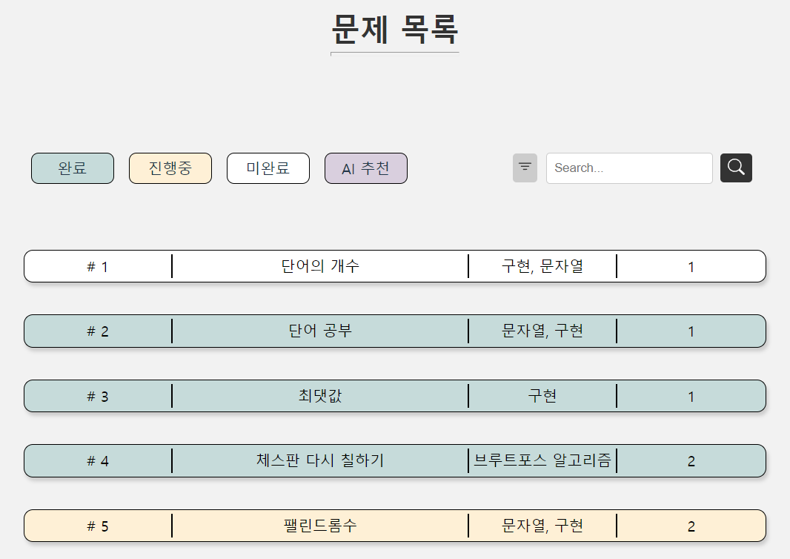
Functional Requirement – Problem List & Problem Filter
Questions Page – Problem List
Problem Filter
Problem List
Notes:
문제 목록 페이지
문제 번호, 제목, 카테고리, 난이도 확인 가능
이미 풀었던 문제인지, 풀다가 만 문제인지, 아직 미완료된 문제, 추천받는 문제인지 한 눈에 확인 가능

Slide 23
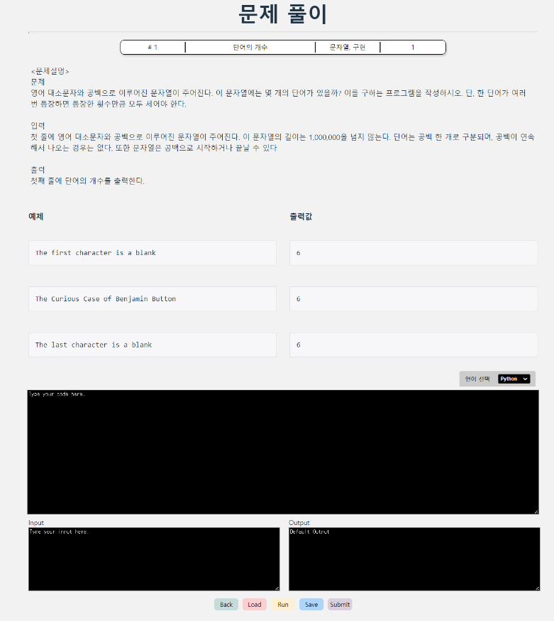
Functional Requirement – Problem Description, Code Save, Code Execution, Code Submit & GitHub Code Upload
Questions Page – Problem Description
- 문제 개요
- 문제 설명
- 문제 예제 및 출력값
- 언어 선택
- 코드 입력
- 테스트케이스 입력
- 테스트케이스 실행 결과
- 버튼 그룹
Notes:
문제 풀이 페이지는 다음과 같이 구성

Slide 24
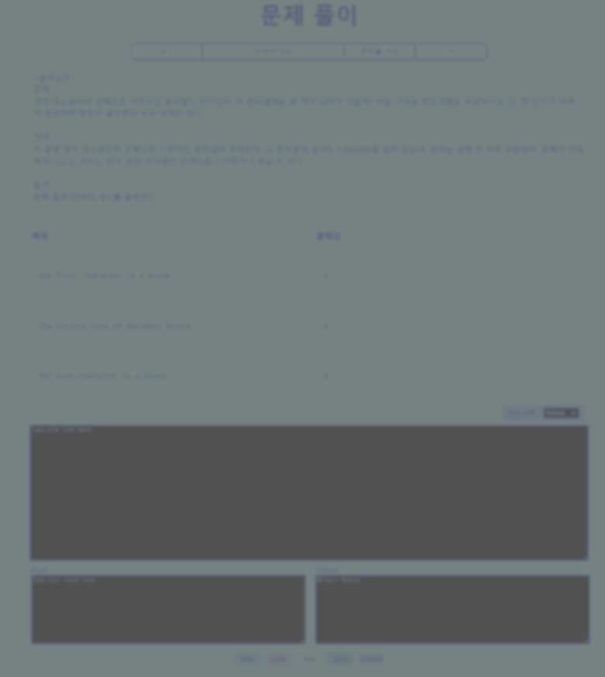

Functional Requirement – Problem Description, Code Save, Code Execution, Code Submit & GitHub Code Upload
Questions Page – Problem Description
- 문제 개요
- 문제 설명
- 문제 예제 및 출력값
- 언어 선택
- 코드 입력
- 테스트케이스 입력
- 테스트케이스 실행 결과
- 버튼 그룹

Slide 25
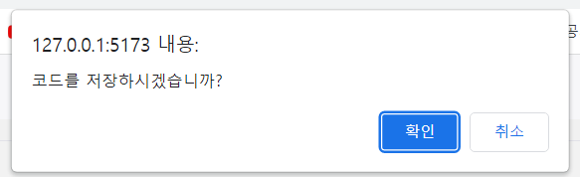
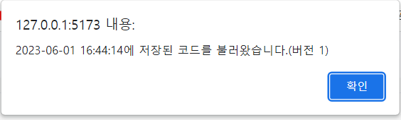

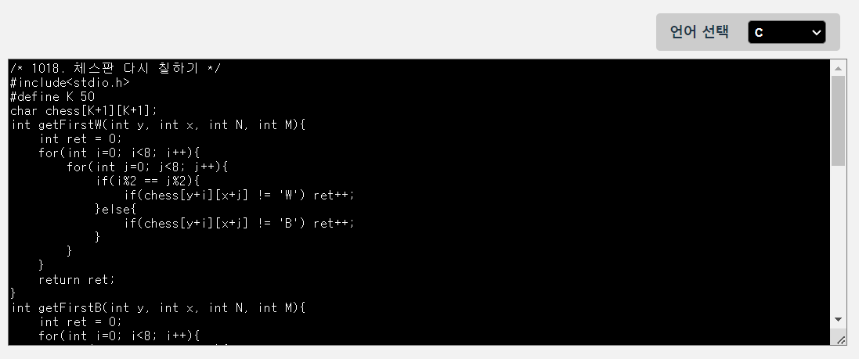

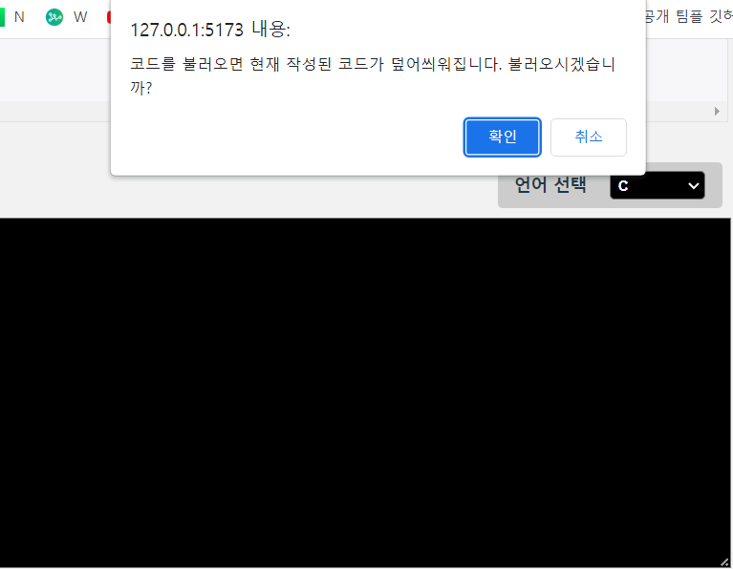
Functional Requirement – Problem Description, Code Save, Code Execution, Code Submit & GitHub Code Upload
Questions Page – Problem Description

Slide 26
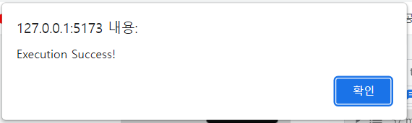
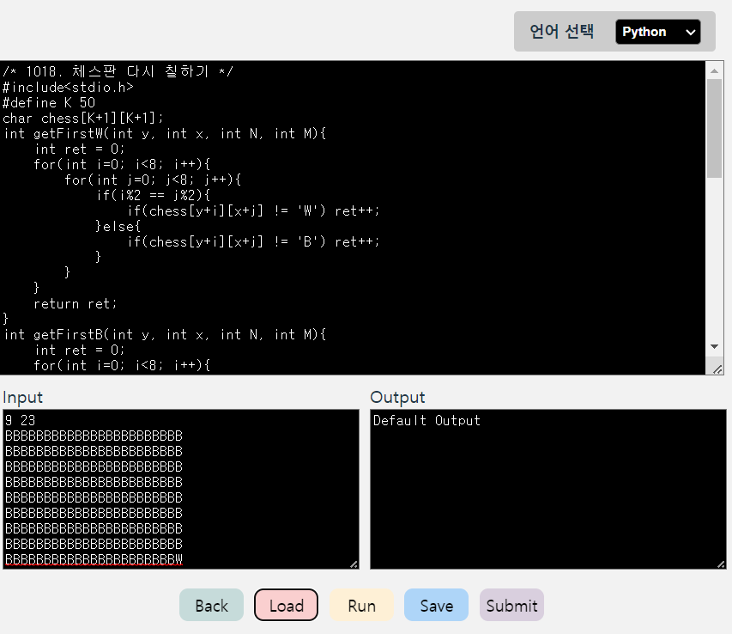
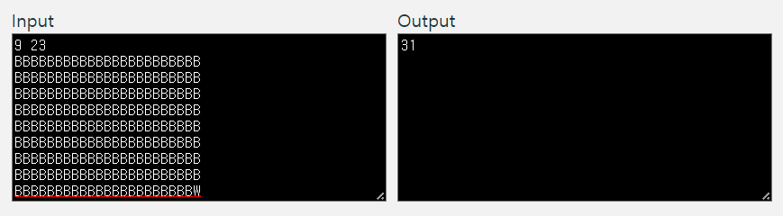
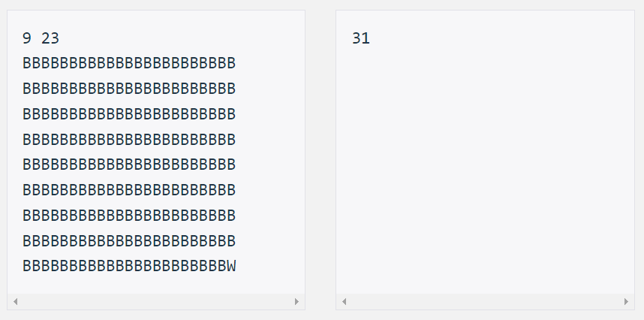

Functional Requirement – Problem Description, Code Save, Code Execution, Code Submit & GitHub Code Upload
Questions Page – Problem Description
Click!

Slide 27
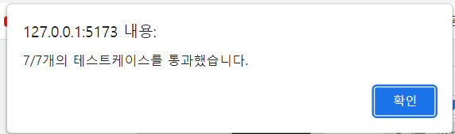

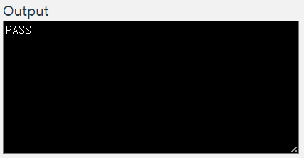
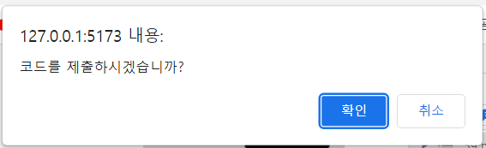
Functional Requirement – Problem Description, Code Save, Code Execution, Code Submit & GitHub Code Upload
Questions Page – Problem Description
Click!

Slide 28
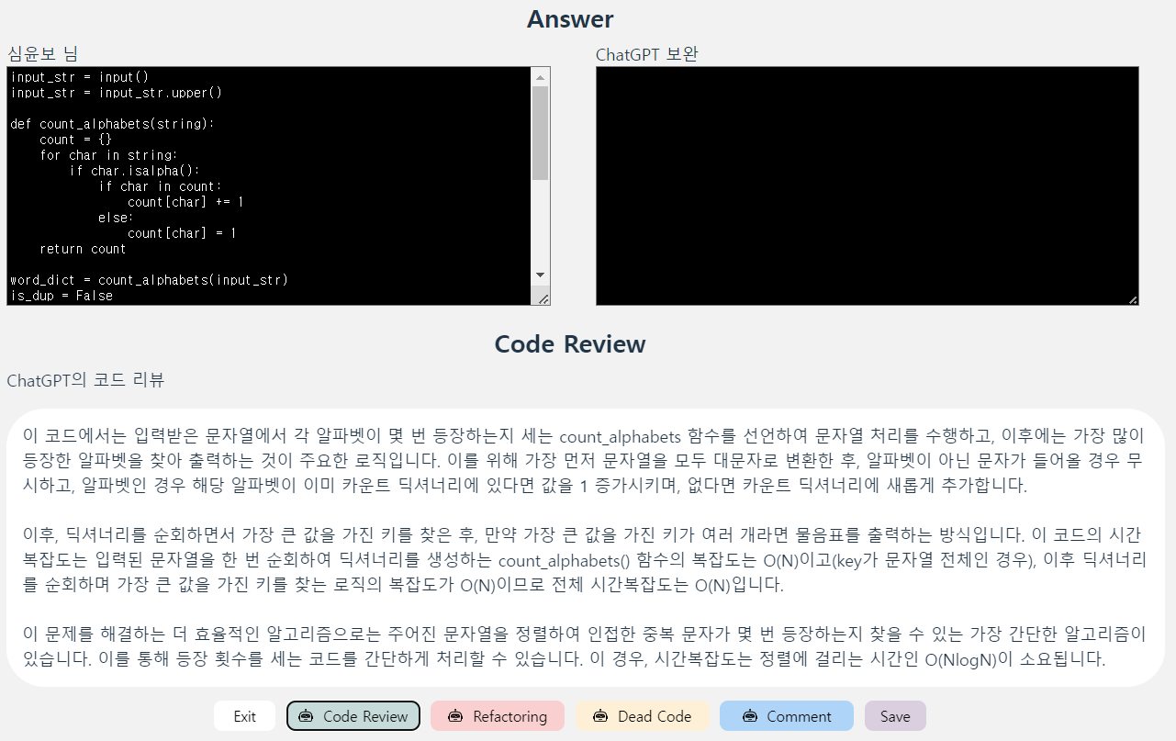
Functional Requirement – AI Code Analysis
Result Page

Slide 29
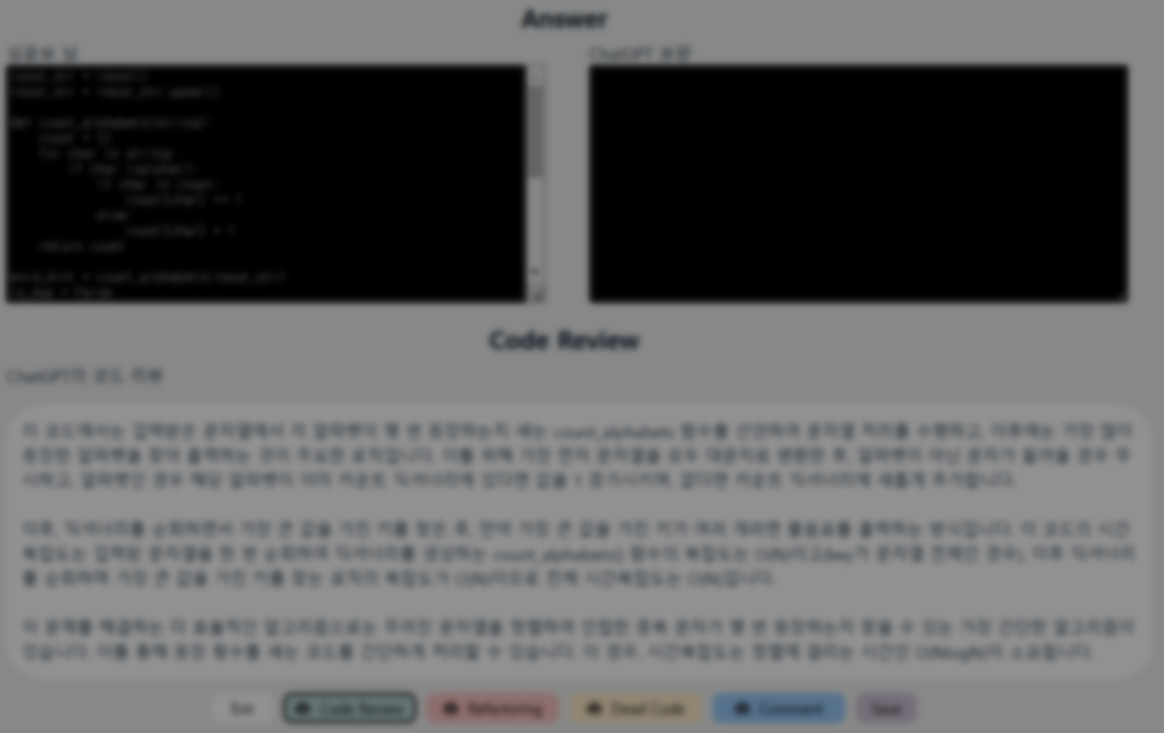

Functional Requirement – AI Code Analysis
Result Page

Slide 30
Functional Requirement – AI Code Analysis
Result Page
Code Review – 코드를 성능관점에서 분석

Slide 31
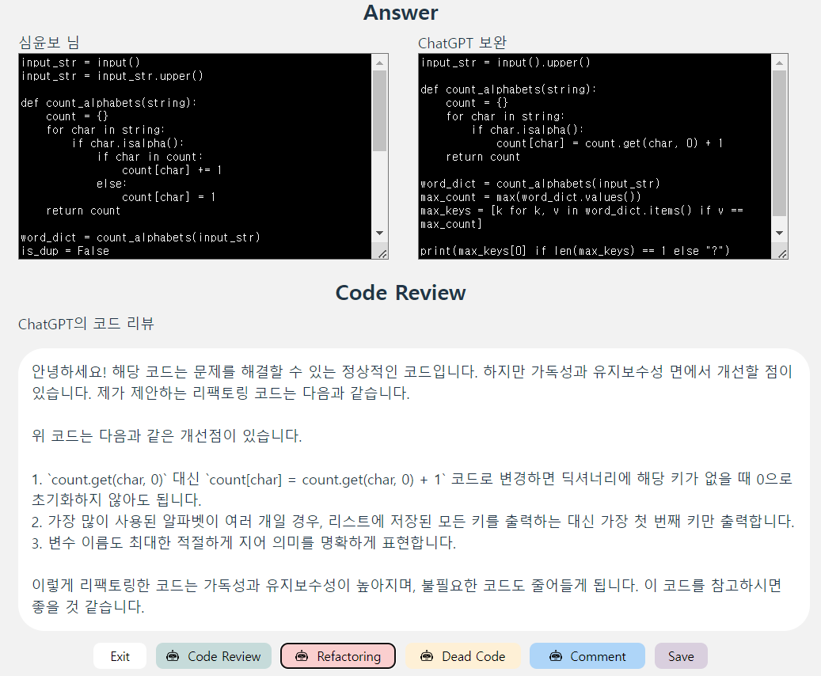
Functional Requirement – AI Code Analysis
Result Page
Refactoring – 코드 리팩토링, 리팩토링 개선점 제안

Slide 32
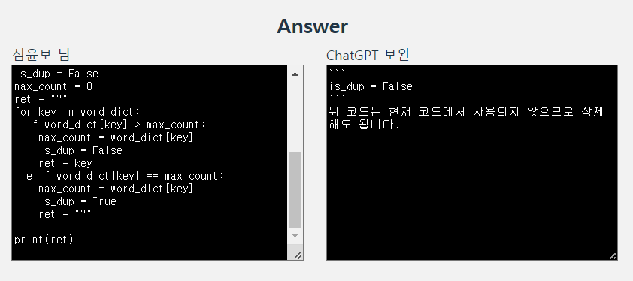
Functional Requirement – AI Code Analysis
Result Page
Dead Code – 불필요 코드 탐지

Slide 33
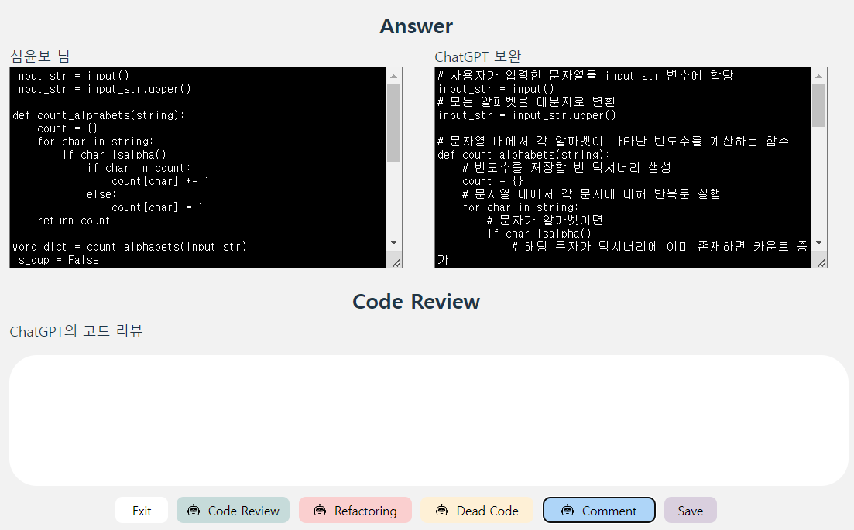
Functional Requirement – AI Code Analysis
Result Page
Comment – 코드에 주석을 추가

Slide 34
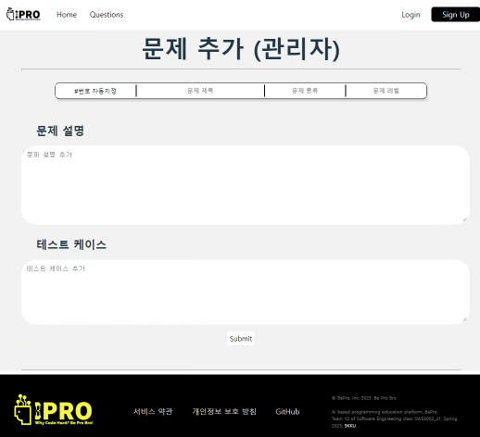
Functional Requirement – Problem Create
Examiner Page
관리자의 문제 추가를 위해 만든 페이지

Slide 35
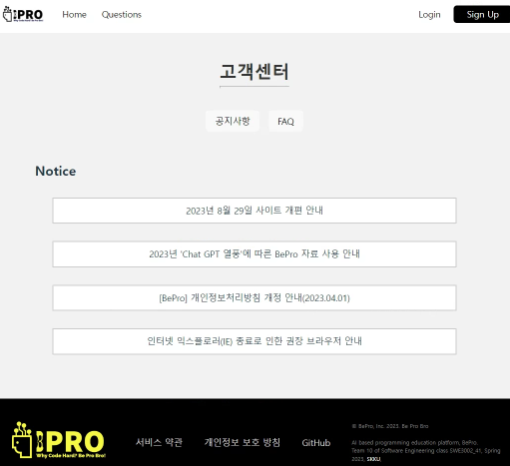
Functional Requirement – Notice
Notice Page
공지사항 및 FAQ를 볼 수 있다.

Slide 36

Fin.

